Slide 1

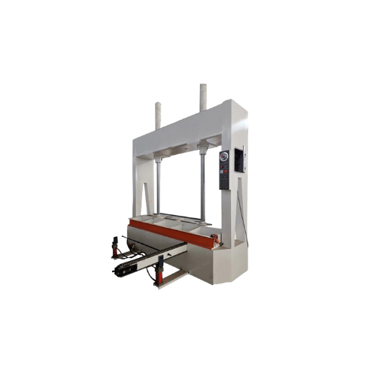
MÁY ÉP LẠNH
BÀI GIẢNG HUẤN LUYỆN AN TOÀN LAO ĐỘNG
BẢN QUYỀN THUỘC AN TOÀN NAM VIỆT

Slide 2
Một số vụ tai nạn lao động khi vận hành máy ép lạnh
Khi vận hành máy ép lạnh (cold press machine), một số tai nạn có thể xảy ra do nhiều nguyên nhân khác nhau:
  Nghiền, Nứt Ngón Tay hoặc Tay
  Tổn thương do Va Đập
  Nguy Hiểm liên quan đến Vật Liệu và Hóa Chất
  Thiếu Kiểm Soát và Quản Lý
  Sự Cố Máy và Bảo Trì

Slide 3
Tóm tắt bài học
1. Giới thiệu
2. Thành Phần Và Chức Năng Của máy ép lạnh
3. Kiểm tra và bảo trì an toàn trước khi vận hành máy ép lạnh
4. Quy trình vận hành an toàn máy ép lạnh
5. Đánh giá rủi ro và quản lý mối nguy khi vận hành máy ép lạnh
6. Các yếu tố ảnh hưởng đến an toàn lao động khi vận hành máy ép lạnh
7. Đào tạo an toàn lao động về kỹ năng vận hành máy ép lạnh
8. Ý nghĩa của an toàn lao động trong việc vận hành máy ép lạnh

Slide 4
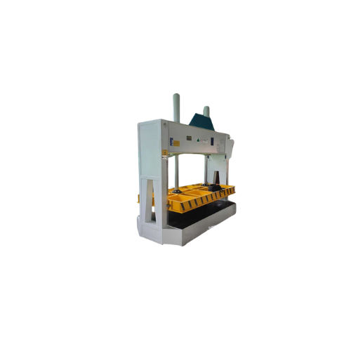
Giới thiệu
A. Tổng quan về tầm quan trọng của an toàn lao động khi vận hành máy ép lạnh
Khi vận hành máy ép lạnh, có những nguy cơ như va đập, nghiền nát, cắt lìa, hay bị mắc kẹt. Nhân viên cần được đào tạo để biết cách sử dụng máy an toàn và tránh các tình huống nguy hiểm.
Các biện pháp bảo vệ cá nhân như đeo mũ bảo hiểm, găng tay, áo khoác chống cắt, và giày bảo hộ cũng rất cần thiết.

Slide 5
Giới thiệu
B. Các giao thức và quy định an toàn quan trọng khi vận hành máy ép lạnh
Trước tiên, đào tạo an toàn: Tất cả nhân viên tham gia vận hành máy ép lạnh phải được đào tạo về cách sử dụng máy đúng cách và các biện pháp an toàn liên quan.
Đào tạo này cần bao gồm việc nhận biết các nguy hiểm tiềm ẩn, cách sử dụng thiết bị bảo vệ cá nhân và hành vi an toàn khi làm việc gần máy.

Slide 6
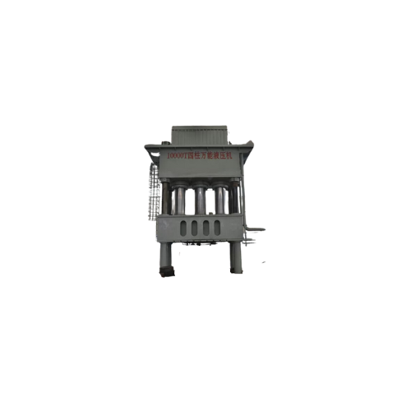
Thành Phần Và Chức Năng Của máy ép lạnh
A. Các thành phần khác nhau của máy ép lạnh:
Bộ ép và lực ép: Đây là phần chính của máy, nơi mà nguyên liệu được đưa vào và ép thành sản phẩm cuối cùng. Bộ ép bao gồm các trục vít hoặc các cơ chế khác để áp lực lên nguyên liệu, đẩy chúng qua các khuôn ép để trích xuất nước hoặc dầu.
Hệ thống điều khiển và điện: Máy ép lạnh cần có hệ thống điều khiển để điều chỉnh quá trình ép và đảm bảo hoạt động an toàn và hiệu quả. Hệ thống điện cung cấp nguồn điện cho máy và các thiết bị điện tử khác.

Slide 7
Thành Phần Và Chức Năng Của máy ép lạnh
B. Cấu trúc và nguyên lý hoạt động của máy ép lạnh:
Bộ ép của máy thường bao gồm hai trục vít (screw shafts) được thiết kế để nén và ép nguyên liệu thực vật, như hạt, hạt cám, hoặc quả hạch. Khi nguyên liệu được đưa vào máy, các trục vít quay và đẩy nguyên liệu về phía trước, áp lực tạo ra bởi các trục vít này giúp nén và ép chất lỏng từ nguyên liệu.
Quá trình này thường xảy ra trong một không gian kín để bảo đảm độ chặt chẽ và hiệu quả.

Slide 8
Thành Phần Và Chức Năng Của máy ép lạnh
C. Ứng dụng trong ngành ngành công nghiệp gỗ của máy ép lạnh:
Tấm gỗ ép: Máy ép lạnh được sử dụng để ép các tấm gỗ từ các mảnh ván ép thành các tấm dày và bền hơn. Quá trình này giúp nâng cao tính đồng nhất và độ bền của tấm gỗ, phù hợp cho nhiều ứng dụng xây dựng và nội thất.
Bảng ván ghép: Máy ép lạnh được sử dụng để ép và nén các lớp ván gỗ để tạo ra các bảng ván ghép có độ dày và kích thước khác nhau. Các bảng ván ghép này được sử dụng rộng rãi trong sản xuất nội thất, sàn gỗ và các ứng dụng xây dựng khác.

Slide 9
Thành Phần Và Chức Năng Của máy ép lạnh
D. Những rủi ro liên quan đến việc vận hành máy ép lạnh:
Nguy cơ va đập và bị thương: Do tính chất hoạt động của máy ép lạnh, có nguy cơ nhân viên bị va đập, nghiền nát hoặc bị thương khi làm việc gần máy. Các bộ phận máy hoạt động nhanh chóng và có thể gây nguy hiểm nếu không tuân thủ các quy định an toàn.
Nguy cơ nhiệt độ và làm mát: Máy ép lạnh cần duy trì nhiệt độ thấp để tránh oxy hóa và đảm bảo chất lượng sản phẩm. Tuy nhiên, hệ thống làm mát cũng có thể gặp sự cố, dẫn đến tình trạng quá nhiệt và nguy hiểm cho máy móc và nhân viên.

Slide 10
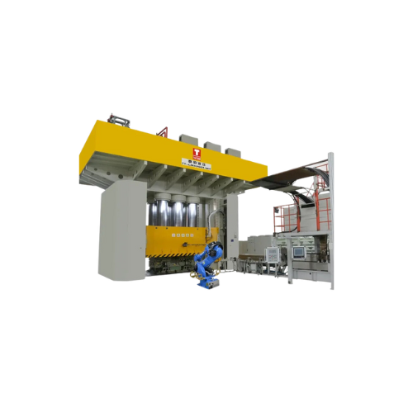
Kiểm tra và bảo trì an toàn trước khi vận hành máy ép lạnh
A. Kiểm tra an toàn trước khi vận hành máy ép lạnh
Kiểm tra trạng thái tổng quát của máy: Trước khi khởi động máy, kiểm tra xem máy có trông bình thường không, không có dấu hiệu bị hỏng hoặc bị lỗi nào.
Kiểm tra hệ thống điện: Đảm bảo rằng hệ thống điện của máy ép lạnh hoạt động bình thường và không có dấu hiệu gì của nguy hiểm điện. Kiểm tra các dây điện, bộ nguồn, công tắc và các linh kiện điện khác để đảm bảo chúng không bị hỏng hoặc chập cháy.

Slide 11
Kiểm tra và bảo trì an toàn trước khi vận hành máy ép lạnh
B. Hướng dẫn bảo trì máy ép lạnh định kỳ
Vệ sinh khoang chứa nguyên liệu: Sau mỗi lần sử dụng, cần vệ sinh khoang chứa nguyên liệu bằng nước ấm và xà phòng nhẹ. Lau khô khoang chứa hoàn toàn trước khi sử dụng lần tiếp theo.
Vệ sinh bộ lọc: Tháo rời bộ lọc và vệ sinh bằng nước ấm và xà phòng nhẹ. Để bộ lọc khô hoàn toàn trước khi lắp đặt lại.

Slide 12
Quy trình vận hành an toàn máy ép lạnh
A. Hướng dẫn từng bước về quy trình vận hành máy ép lạnh an toàn:
Đảm bảo nguồn điện cung cấp cho máy ổn định và phù hợp với công suất của máy.
Kiểm tra xem tất cả các bộ phận của máy, bao gồm buồng ép, khuôn ép, hệ thống thủy lực, hệ thống điều khiển, v.v., có hoạt động bình thường hay không.
Kiểm tra xem có rò rỉ dầu thủy lực hay bất kỳ chất lỏng nào khác hay không.

Slide 13
Quy trình vận hành an toàn máy ép lạnh
B. Các biện pháp xử lý khẩn cấp và cơ chế ứng phó sự cố khi vận hành máy ép lạnh:
Ngắt nguồn điện ngay lập tức: Đây là bước đầu tiên và quan trọng nhất để ngăn chặn cháy lan rộng.
Sử dụng bình chữa cháy phù hợp: Tùy theo loại đám cháy mà sử dụng bình chữa cháy bột khô, khí CO2 hoặc nước.
Báo động cho lực lượng cứu hỏa nếu đám cháy lớn: Không nên cố gắng dập lửa một mình nếu đám cháy quá lớn hoặc vượt quá khả năng kiểm soát.

Slide 14
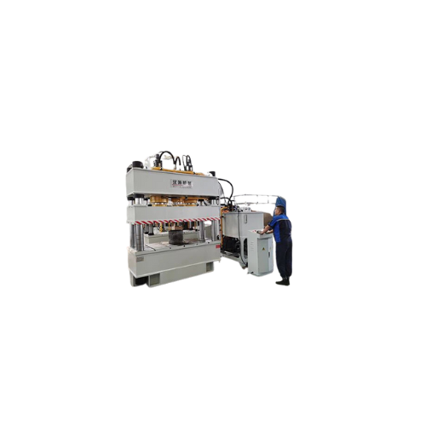
Đánh giá rủi ro và quản lý mối nguy khi vận hành máy ép lạnh
A. Nhận diện các rủi ro, mối nguy hiểm tiềm ẩn trong vận hành máy ép lạnh:
Rò rỉ điện do máy bị hỏng hóc, dây điện bị hở, ổ cắm điện không an toàn.
Chập điện do quá tải, sử dụng sai nguồn điện.
Động cơ máy quá nóng do hoạt động liên tục trong thời gian dài.

Slide 15
Đánh giá rủi ro và quản lý mối nguy khi vận hành máy ép lạnh
B. Các chiến lược phòng ngừa mối nguy hiệu quả khi vận hành máy ép lạnh:
1. Kiểm tra và bảo dưỡng định kỳ máy ép lạnh để việc vận hành an toàn
  Việc kiểm tra và bảo dưỡng định kỳ máy ép lạnh (cold press machine) là rất quan trọng để đảm bảo an toàn cho người vận hành, kéo dài tuổi thọ của máy và nâng cao hiệu quả hoạt động.
  Hãy thực hiện việc kiểm tra và bảo dưỡng một cách cẩn thận và tuân thủ các hướng dẫn để đảm bảo máy hoạt động an toàn và hiệu quả.

Slide 16
Đánh giá rủi ro và quản lý mối nguy khi vận hành máy ép lạnh
B. Các chiến lược phòng ngừa mối nguy hiệu quả khi vận hành máy ép lạnh:
2. Tuân thủ các quy định an toàn lao động để việc vận hành an toàn máy ép lạnh an toàn
  Đọc kỹ hướng dẫn sử dụng: Nắm rõ cấu tạo, chức năng và cách thức vận hành máy là bước đầu tiên để đảm bảo an toàn.
  Kiểm tra máy móc: Đảm bảo máy móc không bị hư hỏng, các bộ phận hoạt động trơn tru và đầy đủ các thiết bị bảo vệ.
  Trang bị bảo hộ lao động: Sử dụng kính bảo hộ, găng tay, mũ bảo hộ và các trang phục bảo hộ phù hợp để bảo vệ bản thân khỏi các nguy cơ tiềm ẩn.

Slide 17
Đánh giá rủi ro và quản lý mối nguy khi vận hành máy ép lạnh
B. Các chiến lược phòng ngừa mối nguy hiệu quả khi vận hành máy ép lạnh:
3. Xác định và đánh dấu vùng an toàn khi vận hành máy ép lạnh
  Vùng an toàn khi vận hành máy ép lạnh là khu vực xung quanh máy mà người vận hành và những người khác có thể di chuyển, làm việc mà không có nguy cơ bị tai nạn do các bộ phận chuyển động của máy gây ra.
  Việc xác định và đánh dấu rõ ràng vùng an toàn là rất quan trọng để đảm bảo an toàn cho người vận hành và những người xung quanh.

Slide 18
Đánh giá rủi ro và quản lý mối nguy khi vận hành máy ép lạnh
B. Các chiến lược phòng ngừa mối nguy hiệu quả khi vận hành máy ép lạnh:
4. Sử dụng thiết bị bảo hộ cá nhân khi vận hành máy ép lạnh
  Kính bảo hộ: Bảo vệ mắt khỏi các mảnh vụn, bụi bẩn bắn ra trong quá trình ép. Nên chọn loại kính có khả năng chống trầy xước và va đập tốt.
  Găng tay: Bảo vệ tay khỏi các vật liệu sắc nhọn, nóng và hóa chất. Nên chọn loại găng tay được làm từ chất liệu bền, có khả năng chống cắt và chống nhiệt tốt.
  Áo khoác bảo hộ: Bảo vệ cơ thể khỏi bụi bẩn, hóa chất và các vật liệu nguy hiểm khác. Nên chọn loại áo khoác được làm từ chất liệu chống thấm nước và chống hóa chất.

Slide 19
Đánh giá rủi ro và quản lý mối nguy khi vận hành máy ép lạnh
B. Các chiến lược phòng ngừa mối nguy hiệu quả khi vận hành máy ép lạnh:
5. Quy trình khẩn cấp và phản ứng trong trường hợp sự cố khi vận hành máy ép lạnh
  Khi vận hành máy ép lạnh (cold press machine), quy trình khẩn cấp và phản ứng nhanh chóng trong trường hợp sự cố là rất quan trọng để đảm bảo an toàn và duy trì hiệu suất của máy.
  Đầu tiên, nếu phát hiện bất kỳ dấu hiệu sự cố nào như tiếng ồn lạ, khó khăn trong hoạt động, hoặc hệ thống ngưng hoạt động, ngay lập tức dừng máy ép và tắt nguồn điện.

Slide 20
Đánh giá rủi ro và quản lý mối nguy khi vận hành máy ép lạnh
B. Các chiến lược phòng ngừa mối nguy hiệu quả khi vận hành máy ép lạnh:
6. Tham gia các khóa học an toàn lao động khi vận hành máy ép lạnh
  Huấn luyện an toàn vệ sinh lao động không chỉ là yêu cầu pháp lý mà còn là cam kết đối với sự an toàn và sức khỏe của người lao động.
  Nó giúp nhân viên nhận biết và đối phó với các nguy cơ và tình huống nguy hiểm, từ đó giảm thiểu tai nạn, thương tích hoặc tử vong trong công việc hàng ngày.

Slide 21
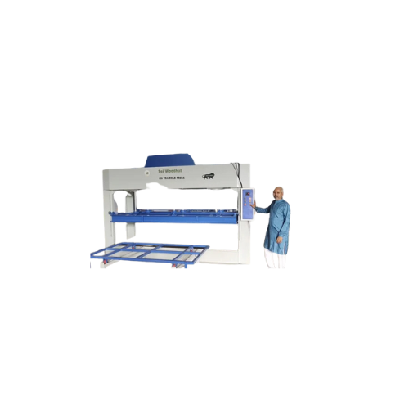
Các yếu tố ảnh hưởng đến an toàn lao động khi vận hành máy ép lạnh
A. Điều kiện thời tiết ảnh hưởng như thế nào đến việc vận hành máy ép lạnh
Thời tiết có ảnh hưởng đáng kể đến việc vận hành máy ép lạnh (cold press machine) trong nhiều cách khác nhau. Nói chung, nhiệt độ và độ ẩm không khí có thể ảnh hưởng đến hiệu suất và chất lượng của quá trình ép lạnh.
Nhiệt độ cao hơn bình thường có thể gây ra sự tăng lên về năng suất của máy ép lạnh nhưng có thể làm giảm chất lượng sản phẩm cuối cùng.

Slide 22
Các yếu tố ảnh hưởng đến an toàn lao động khi vận hành máy ép lạnh
B. Môi trường làm việc ảnh hưởng như thế nào đến việc vận hành máy ép lạnh
Đầu tiên, độ ẩm trong không khí có thể ảnh hưởng đến hiệu suất của máy. Máy ép lạnh hoạt động tốt hơn trong môi trường có độ ẩm ổn định. Độ ẩm quá cao có thể dẫn đến sự hình thành nước đọng trong quá trình ép, gây ra sự cố và ảnh hưởng đến chất lượng sản phẩm.
Thứ hai, nhiệt độ môi trường cũng là một yếu tố quan trọng. Nhiệt độ quá cao có thể làm tăng áp suất trong hệ thống ép, trong khi nhiệt độ quá thấp có thể làm giảm hiệu suất hoạt động của máy.

Slide 23
Các yếu tố ảnh hưởng đến an toàn lao động khi vận hành máy ép lạnh
C. Tình trạng kỹ thuật của máy ép lạnh ảnh hưởng như thế nào đến việc vận hành máy ép lạnh
Đầu tiên, sự tồn tại của các bộ phận hao mòn hoặc bị hư hỏng có thể ảnh hưởng đến khả năng hoạt động của máy. Các phần cơ khí, như trục ép, piston, van, hay ốc vít, cần được bảo trì và kiểm tra định kỳ để đảm bảo hoạt động ổn định của máy.
Thứ hai, các thông số kỹ thuật như áp suất làm việc, nhiệt độ và tốc độ ép cũng cần được điều chỉnh chính xác để đáp ứng yêu cầu của quá trình sản xuất.

Slide 24
Các yếu tố ảnh hưởng đến an toàn lao động khi vận hành máy ép lạnh
D. Kiến thức an toàn và kỹ năng của người lao động ảnh hưởng như thế nào đến việc vận hành máy ép lạnh
Kiến thức an toàn và kỹ năng của người lao động đóng vai trò quan trọng đối với việc vận hành máy ép lạnh (cold press machine). Trước tiên, việc hiểu và tuân thủ các quy tắc an toàn là cực kỳ quan trọng.
Người vận hành cần biết cách sử dụng máy một cách đúng cách để tránh tai nạn và thương tích. Các kiến thức về cách vận hành, bảo trì và sửa chữa cơ bản của máy ép lạnh là rất cần thiết để đảm bảo an toàn trong quá trình làm việc.

Slide 25
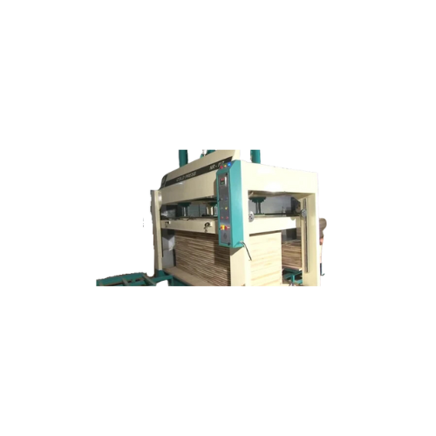
Đào tạo an toàn lao động về kỹ năng vận hành máy ép lạnh an toàn
A. Tại sao người vận hành máy ép lạnh cần phải được đào tạo an toàn lao động:
Việc đào tạo an toàn lao động là cực kỳ quan trọng đối với người vận hành máy ép lạnh (cold press machine) vì nhiều lý do. Đầu tiên, đào tạo an toàn lao động giúp người vận hành hiểu và nhận biết các nguy hiểm có thể xảy ra trong quá trình vận hành máy.
Bằng cách nhận diện và đánh giá các nguy cơ tiềm ẩn, người lao động có thể đưa ra các biện pháp phòng ngừa và giảm thiểu nguy cơ tai nạn.

Slide 26
Đào tạo an toàn lao động về kỹ năng vận hành máy ép lạnh an toàn
B. Huấn luyện an toàn lao động vận hành máy ép lạnh ở đâu?
An Toàn Nam Việt là trung tâm chuyên huấn luyện an toàn lao động uy tín và chất lượng ở Việt Nam hiện nay. Với các buổi huấn luyện an toàn lao động được diễn ra liên tục tại các xưởng sản xuất, nhà máy hoặc công trường xây dựng trên khắp cả nước (63 tỉnh thành tại Việt Nam).
Đảm bảo cho việc huấn luyện được hiệu quả, An Toàn Nam Việt chuẩn bị cẩn thận, tỉ mỉ từng tí một dù là nhỏ nhất. Từ việc chuẩn bị công cụ, dụng cụ, thiết bị giảng dạy đến giáo trình, tài liệu, âm thanh, ánh sáng.

Slide 27
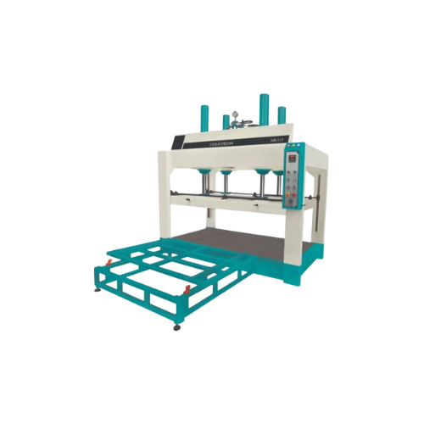
Ý nghĩa của an toàn lao động trong việc vận hành máy ép lạnh
A. Tầm quan trọng của việc duy trì an toàn lao động trong vận hành máy ép lạnh
Bảo vệ sức khỏe và tính mạng người lao động: Máy ép lạnh tiềm ẩn nhiều nguy cơ tai nạn như: kẹt tay, chân, văng mảnh vỡ, bỏng do nhiệt độ cao,…
Nâng cao hiệu quả sản xuất: Tai nạn lao động do vận hành máy ép lạnh không an toàn có thể dẫn đến gián đoạn sản xuất, ảnh hưởng đến tiến độ và chất lượng sản phẩm.

Slide 28
Ý nghĩa của an toàn lao động trong việc vận hành máy ép lạnh
B. Biện pháp an toàn quan trọng cần nắm được trước khi vận hành máy ép lạnh
Đọc kỹ hướng dẫn sử dụng: Trước khi vận hành máy ép lạnh, điều quan trọng là phải đọc kỹ hướng dẫn sử dụng đi kèm với máy. Hướng dẫn sẽ cung cấp thông tin chi tiết về cách thức hoạt động của máy, các biện pháp an toàn cần thiết và các quy trình bảo trì.
Trang bị bảo hộ lao động: Khi vận hành máy ép lạnh, cần trang bị đầy đủ các thiết bị bảo hộ lao động (BHLĐ) phù hợp như: kính bảo hộ, găng tay, nút tai chống ồn, khẩu trang chống bụi,…

Slide 29
Cảm ơn các bạn đã theo dõi
Mọi thắc mắc về bài giảng xin liên hệ với chúng tôi theo thông tin bên dưới:
CÔNG TY TNHH HUẤN LUYỆN AN TOÀN VÀ QUAN TRẮC MÔI TRƯỜNG NAM VIỆT (AN TOÀN NAM VIỆT)
Địa chỉ: Lầu 2, số 655 Đường Điện Biên Phủ, Phường 25, Quận Bình Thạnh, Thành phố Hồ Chí Minh, Việt Nam
Hotline 0908.111.791
Website https://antoannamviet.com/
Email: Lienhe@antoannamviet.com

